Slide 1

Разработка Web-приложения, содержащего информацию о слабоалкогольных напитках(пиве), с использованием баз данных
Министерство науки и высшего образования Российской Федерации
Федеральное государственное бюджетное образовательное учреждение
высшего образования
«Московский государственный технический университетимени
Н.Э. Баумана
(национальный исследовательский университет)»
(МГТУ им. Н.Э. Баумана)
Студент: Герасименко Е.В.
Руководитель: Романова Т.Н.

Slide 2
Цель и задачи
Цель курсовой работы – разработать приложение содержащее информацию о пиве, с использованием баз данных.
Для достижения цели поставлены следующие задачи:
формализовать задание, определить необходимый функционал;
провести анализ существующих СУБД;
описать структуру базы данных, включая объекты, из которых она состоит;
спроектировать приложение для доступа к БД;
разработать приложение, которое позволит добавлять и использовать данные о пиве, редактировать информацию о пользователях.

Slide 3
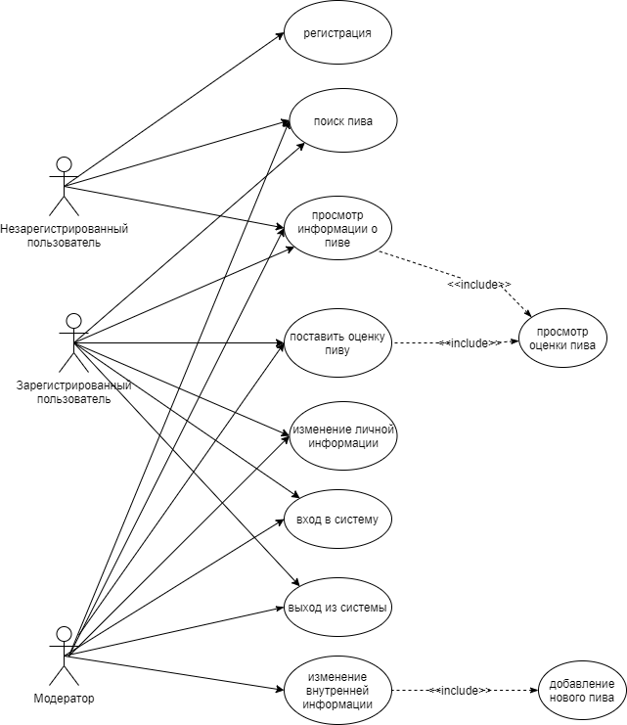
Use-case диаграмма

Slide 4
Модели данных
Модель данных | Плюсы | Минусы
Иерархическая | Простота организации Быстрый доступ к информации | Избыточность Подходит не для всех предметных областей При изменении структуры требуется изменение программного обеспечения
Сетевая | Быстрый доступ к информации бд Простота реализации | При изменении информации требуется изменение программного обеспечения.
Реляционная | Информация в простой и понятной форме Независимость данных от изменения в прикладной программе при изменении. Нет необходимости полностью знать организацию БД | Медленный доступ к данным Большой объем памяти Трудность в переводе в таблицу сложных отношений.

Slide 5
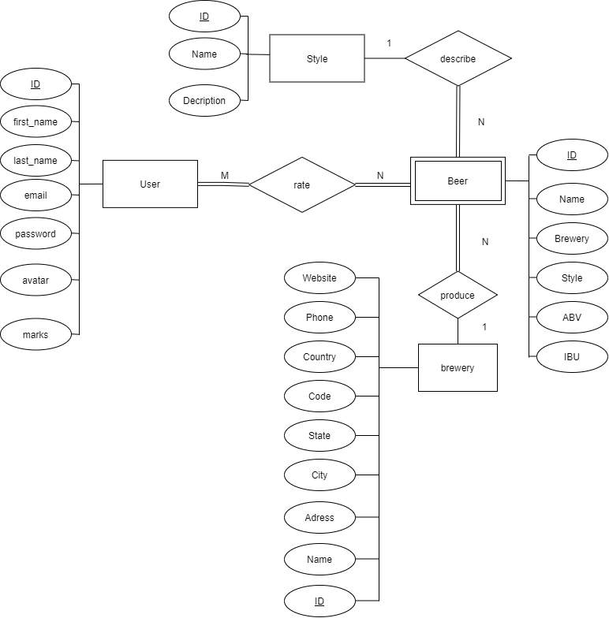
Диаграмма “сущность-связь”

Slide 6
Выбор СУБД
Название | Бесплатная лицензия | Опыт работы | ORM
Oracle | - | - | +
SQLite | + | - | +
PostgreSQL | + | + | +
MongoDB | + | - | +

Slide 7
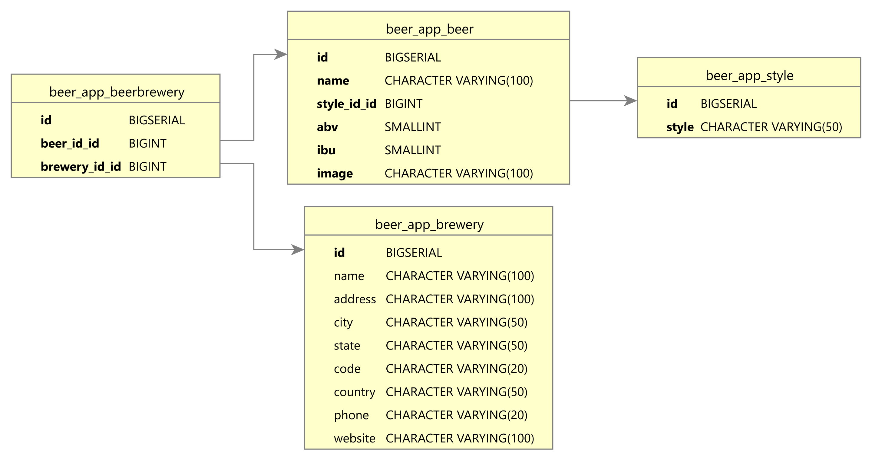
Диаграмма базы данных

Slide 8


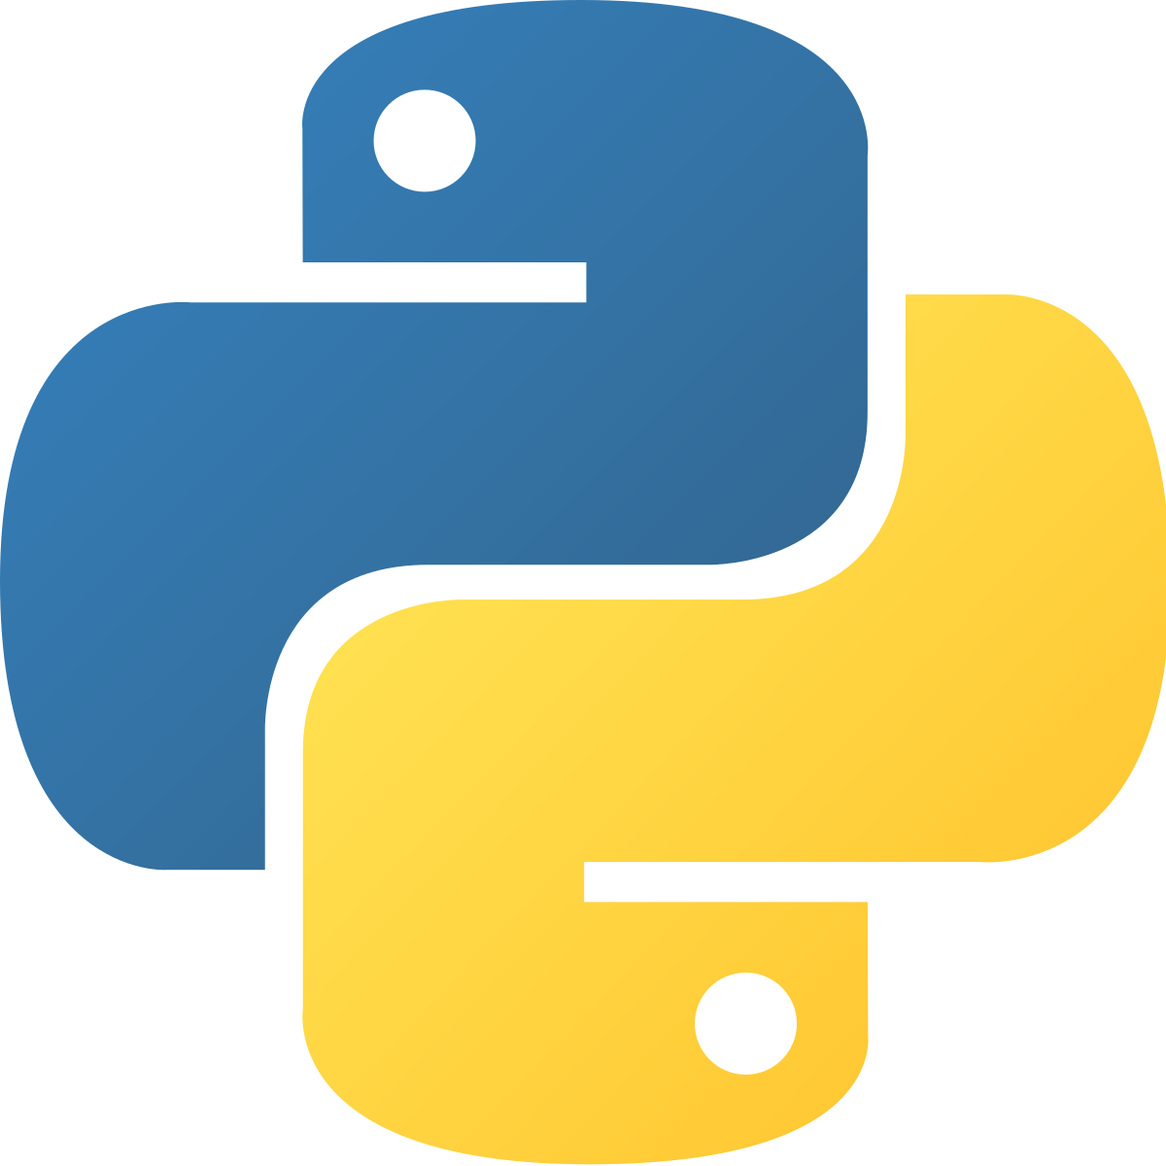

Стек технологий
Python
Библиотеки: Django, psycopg2
PostgreSQL
Bootstrap

Slide 9
Заключение
В ходе проделанной работы были проанализированы основные принципы реляционных баз данных и реляционные СУБД. Спроектирована база данных, состоящая из нескольких сущностей. С помощью выбранных технологий было реализовано приложение для взаимодействия с базой данных.
В результате проделанной работы:
формализована задача, определен необходимый функционал;
проведён анализ инструментов, необходимых для проектирования и разработки приложения, в результате которого были выбраны СУБД PostgreSQL и фреймворк Django;
описана структуру базы данных, включая объекты, из которых она состоит;
с помощью выбранных средств была создана платформа для оценивания пива и поиска по определенным критериям.
Цель работы достигнута, все задачи выполнены.

